Slide 1
6.4 Hive的基本操作
大数据库系统

Slide 2
6.4 Hive的基本操作
本节内容
6.4.1 Hive中数据库的操作
6.4.2 Hive中表的基本操作

Slide 3
6.4.1 Hive中数据库的操作
数据库的操作
创建数据库
删除数据库
查看数据库信息

Slide 4
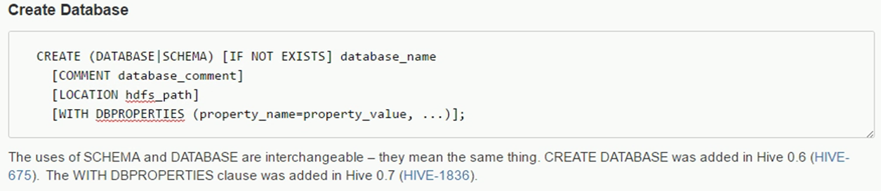

6.4.1 Hive中数据库的操作
（2）创建数据库
官方文档：数据库创建语句
例如：创建名为“tmp1”的数据库：
create database if not exists tmp1;

Slide 5
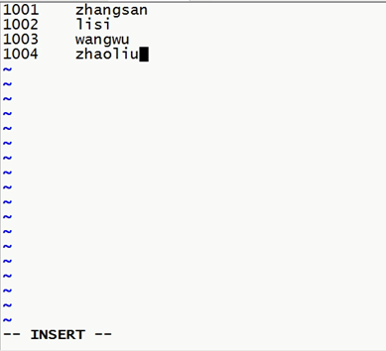
6.4.1 Hive中数据库的操作
数据准备
在HDFS上“/”下建立一个student.txt文件，输入以下内容（学号string，姓名string两个字段）作为我们表的数据
中间用TAB键分隔

Slide 6
（1）创建数据库
6.4.1 Hive中数据库的操作
创建表tmp1
create database if not exists tmp1;
use tmp1;
create table if not exists tmp1_table(
number string,
name string
) row format delimited fields terminated by '\t';
load data inpath ' /student.txt' into table tmp1_table;
创建tmp1数据库
指定当前数据库为tmp1
创建名为“tmp3_table”的内部表，指定数据分隔符为TAB
将student.txt中的数据导入表中

Slide 7

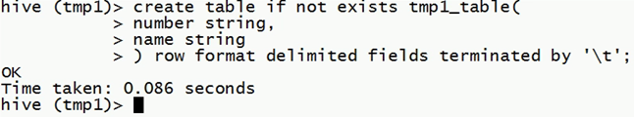

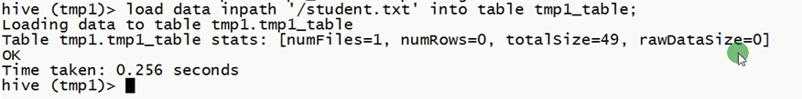
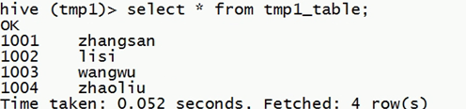
1、创建表前先使用数据库“tmp1”，注意hive命令行后的括号内有当前数据库名称
2、创建表 “tmp1_table”
3、使用show tables命令显示数据库中的所有表名
4、将“/”目录下的student.txt文件里的内容导入到表中
5、显示表“tmp1_table”的内容

Slide 8
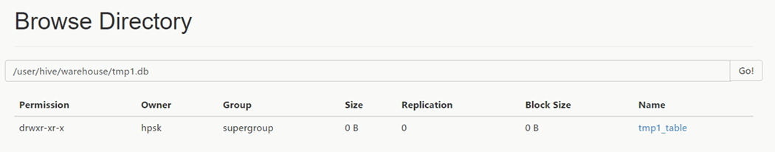
6.4.1 Hive中数据库的操作
（1）创建数据库
上述操作后，会在hdfs的/user/hive/warehouse下创建tmp1.db目录（数据库目录），并在tmp1.db目录下会创建“tmp1_table”目录（表目录）

Slide 9
6.4.1 Hive中数据库的操作
（1）创建数据库
官方描述中还有个“LOCATION”关键字

Slide 10
6.4.1 Hive中数据库的操作
（1）创建数据库
例：创建数据库tmp2，存放于hdfs下的“/hive/tmp2”目录：
create database if not exists tmp2 location '/hive/tmp2';
不加“LOCATION”，则默认将数据库存放在hdfs上的 /user/hive/warehouse目录下
加“LOCATION”，则由用户指定数据库在hdfs上的目录（通常外部表用）

Slide 11
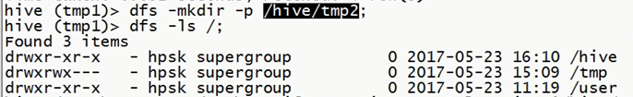
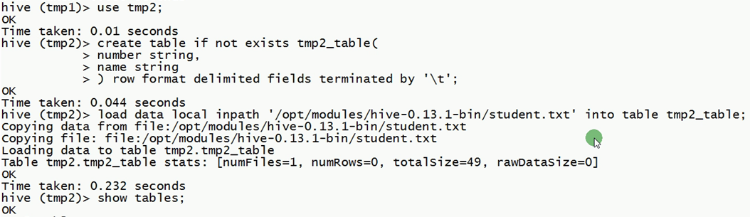
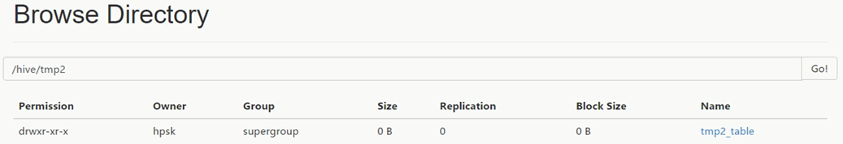
1、在hdfs上创建目录“/hive/tmp2”，并创建数据库“tmp2”;
2、使用tmp2数据库并创建表;
3、发现“/hive”目录下多了个“tmp2”目录，在“tmp2”下有“tmp2_table”目录

Slide 12
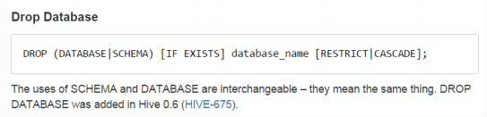
6.4.1 Hive中数据库的操作
（2）删除数据库
数据库删除语句

Slide 13
6.4.1 Hive中数据库的操作
（2）删除数据库
例：尝试使用drop命令删除刚刚创建的tmp1数据库
输入命令：
drop database tmp1;
发现出错，为什么？
数据库tmp1不是个空数据库，里面有至少一张表

Slide 14
6.4.1 Hive中数据库的操作
（2）删除数据库
如果要删除非空数据库：
drop database tmp1 cascade;

Slide 15
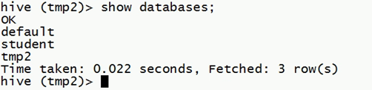
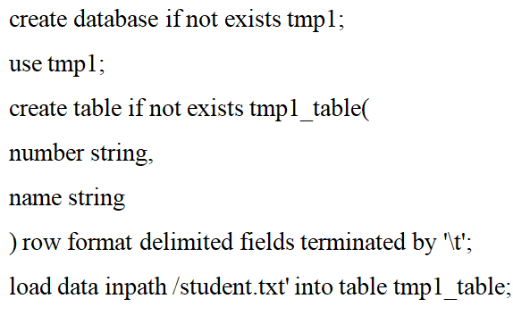
1、删除非空数据库;
2、使用show databases，显示所有数据库;
找不到tmp1数据库，成功删除！

Slide 16
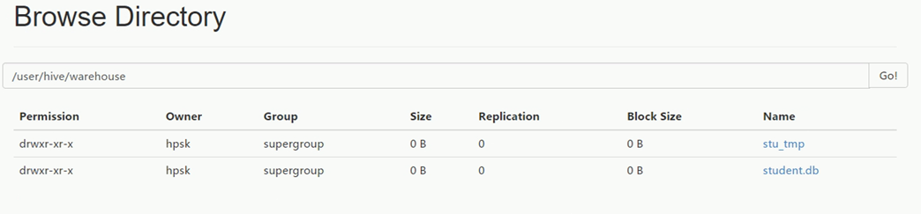
6.4.1 Hive中数据库的操作
（2）删除数据库
到默认的warehouse目录下也找不到“tmp1”的目录;
注意：删除时会删除元数据及HDFS的目录！

Slide 17

6.4.1 Hive中数据库的操作
（3）查看数据库信息
显示数据库：show databases
模糊查找数据库：show databases like
例：查找名称中带有“db_hive”的数据库

Slide 18
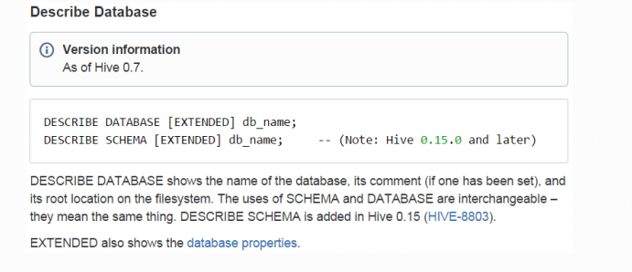
6.4.1 Hive中数据库的操作
（3）查看数据库信息
官方文档：查看数据库信息

Slide 19
6.4.1 Hive中数据库的操作
（2）删除数据库
查看tmp2数据库的详细信息：
desc database EXTENDED tmp2;
加上“EXTENDED ”参数表示显示详细的信息

Slide 20
总结
（4）总结
数据库命令：
create database if not exists dbname [location]
use dbname
drop database dbname [cascade]
desc database EXTENDED
show databases

